Slide 1
Maßnahmenprogramm – LAWA-Transparenz-Ansatz (TA)
Gründe für die Streckung des Maßnahmenumsetzungszeitraums über 2027 hinaus:
Untersuchungs- Planungsbedarf, Kombination von Maßnahmen
Fehlende bzw. begrenzte finanzielle oder personelle Ressourcen
bei den zuständigen Behörden, Maßnahmenträgern und Ing.-büros,
Fehlende Flächenverfügbarkeit,
Bestehende Nutzungskonflikte,
Maßnahmenträgern (z.B. infolge „Freiwilligkeitsprinzip“,
teilweise fehlende rechtliche Verpflichtungen),
Fehlende Akzeptanz, fehlendes Verständnis für die Notwendigkeit
der Umsetzung von Maßnahmen und den damit verbundenen Kosten
in Teilen der Bevölkerung.
LAWA-TA:
Zwingende Abfolge von Maßnahmen
Unveränderte Dauer von Verfahren
Begrenzte Faktoren aus Marktmechanis-men
Notes:
Beispielhafte Aufzählung aufgrund bestehender Hindernisse.

Slide 2
Maßnahmenprogramm - Handlungsfelder
Im Folgenden werden die wesentlichen Handlungsfelder anhand der vorliegenden Defizite und Belastungsschwerpunkte aus dem MNP 2021 vorgestellt:
Maßnahmen zur Verbesserung der Gewässerstruktur und ökologischen Durchgängigkeit in Oberflächengewässern,
Maßnahmen zur Reduzierung von signifikanten stofflichen Belastungen durch Nähr- und Schadstoffeinträgen in Oberflächengewässern,
Maßnahmen zur Reduzierung der signifikanten stofflichen Belastungen durch Salz in Oberflächengewässern,
Maßnahmen zur Reduktion der signifikanten stofflichen Belastungen durch Nähr- und Schadstoffe im Grundwasser.
Notes:
Die Handlungsfelder spiegeln auch die Wichtigen Fragen der Gewässerbewirtschaftung wieder, die vor der WWRL sowie seit dem 1. BW-Zyklus (2009) bestehen.

Slide 3
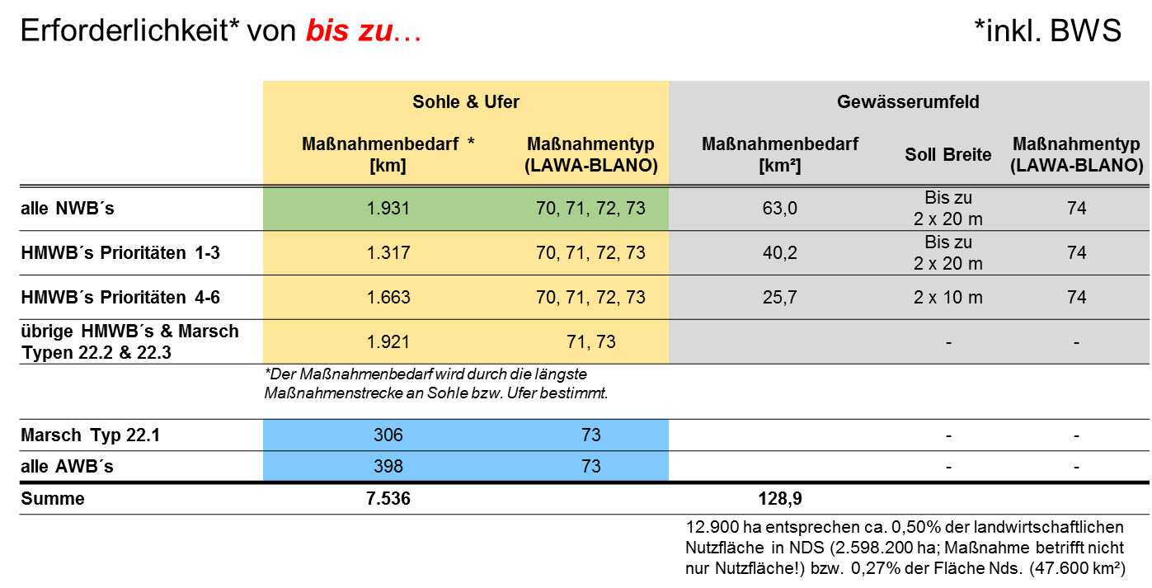
Handlungsfeld – Gewässerstruktur an Fließgewässern

Slide 4
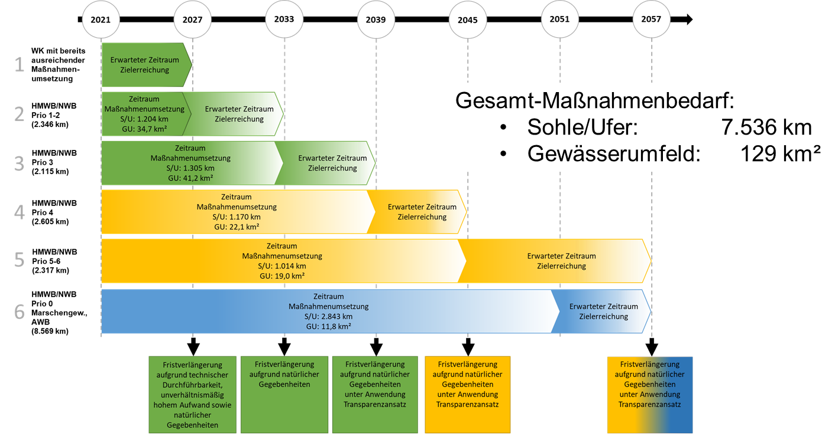
Handlungsfeld – Gewässerstruktur an Fließgewässern
Streckung des Umsetzungszeitraums und Zeitraum Zielerreichung
Notes:
Graphik enthält alle Informationen zu Zeitraum der Maßnahmenumsetzung und erwarteter Zeitraum für Zielerreichung in Abhängigkeit der Priorisierung (Vorstellen Gruppe 1 und 2 soll reichen, die anderen Gruppen\Details sollen die Teilnehmer später in Ruhe betrachten)

Slide 5
Handlungsfeld – Morphologie Übergangsgewässern
Ergänzende Maßnahmen zur Reduzierung von morphologischen Belastungen an den Übergangsgewässern Ems, Elbe und Weser z.B.:
Fortführung Masterplan Ems (Studie),
Flexible Tidesteuerung zur Verbesserung der Gewässergüte u. Wiederherstellung natürlicher Sedimentdynamik an der Ems,
Anschluss von Seitengewässern und Altarmen,
Verbesserung der Hydromorphologie und der Gewässergüte sowie Vernetzung Küsten u. Binnengewässer an Elbe und Weser,
Anpassung und Optimierung der Gewässerunterhaltung.
Zeitraum für die geplante Maßnahmenumsetzung bis 2027 bzw. bis 2033.

Slide 6
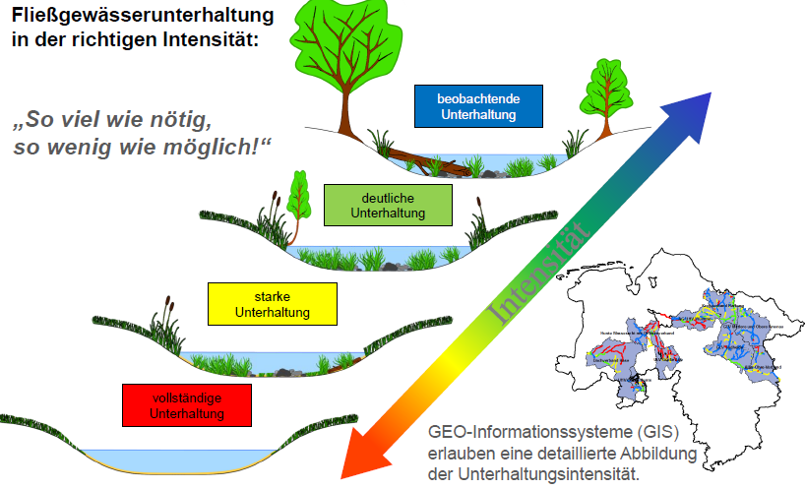
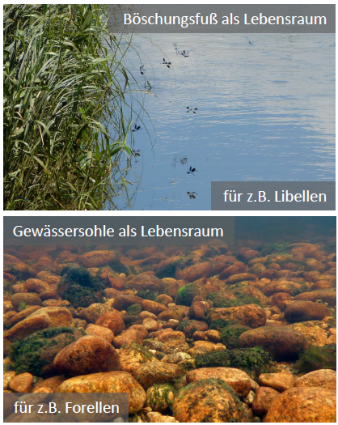
Handlungsfeld – Gewässerstruktur an Fließgewässern
Die Gewässerunterhaltung in Niedersachsen wird seit Inkrafttreten der EG-WRRL entsprechend der gesetzlichen Vorgaben sukzessive auch auf deren Anforderungen ausgerichtet („so wenig wie möglich, so viel wie nötig“), um dabei sowohl den geforderten ordnungsgemäßen Abfluss sicherzustellen, als auch die für die Gewässerlebens-gemeinschaften notwendigen Strukturen weitgehend zu erhalten oder zu deren Entwicklung beizutragen und so einen Beitrag zur Erreichung eines guten ökologischen Zustands/Potenzials im Sinne der EG-WRRL zu leisten.
Grundlegender Maßnahmentyp zur Anpassung und Optimierung der Gewässerunterhaltung.
Notes:
Grundlegender Maßnahmentyp zur Anpassung u. Optimierung der Gewässerunterhaltung. Auf eine wasserkörperscharfe Meldung wird im vorliegenden Maßnahmenprogrammen, im Gegensatz zu den vorangegangenen Programmen, auch vor dem Hintergrund der geplanten Novellierung des NWG verzichtet.
Graphiken, Bilder von Gewässerallianz (NLWKN)

Slide 7
Handlungsfeld – Reduzierung Nährstoffeinträge in Oberflächengewässer
Ableitung des erforderlichen Minderungsbedarf für Nährstoffe - Gesamt–Stickstoff (TN) und Gesamt–Phosphor (TP)
Datengrundlage: Ergebnisse aus der landesweiten Nährstoffmodellierung für jeden Wasserkörper und Nährstoffmessungen an 400 Messstellen. Punktuelle Belastungen durch Kommunale Kläranlagen (KKA ) und urbanen Systemen (uS) aus dem Monitoring\Untersuchung „Signifikanzen aus Kläranlageneinleitungen“.
Zum Schutz der Küsten- , Meeres- und Binnengewässer sind bzgl. einer Nährstoffanreicherung und der damit verbunden Eutrophierung (verstärktes Algen und Wasserpflanzenwachstum) Zielwerte gemäß der OGewV (Juni 2016) festgelegt worden:
Zielwert: Übertragung des Bewirtschaftungsziels für Küstengewässer von 2,8 mg /l TNauf die Gewässer des Binnenlandes und für TP, je nach Gewässertyp 0,1 mg/l bis 0,3 mg/l.
Notes:
Für die in die Nordsee mündende Fließgewässer ist ein Jahresmittelwert von 2,8 mg/l TN festgelegt, der an den Süsswassermessstellen am Grenzscheitel vom Süßwasser zum Meereswasser (limnisch-marin) gilt zur langfristigen Erreichung GÖZ für Küstengewässer der sowie der Wert für TP je nach Binnengewässertyp von 0,1 mg/l bis 0,3 mg/l TP, insbesondere für die langsam fließenden Gewässer und die Seen.
Der Minderungsbedarf an Nährstoffen ist zu beziffern. Die Quellen (z.B. punktuell, diffus) und Pfade müssen quantifizierbar sein (z.B. Dränage, Kläranlage, Erosion)
Sind auf Ebene der einzelnen Wasserkörper (WK) zu beziehen (mehr als 1550 WK)
Zielvorgaben: Übertragung des Bewirtschaftungsziels für Küstengewässer
von 2,8 mg TN/l auf die Gewässer des Binnenlandes
TP: je nach Gewässertyp 0,1 mg/l bis 0,3 mg/l

Slide 8
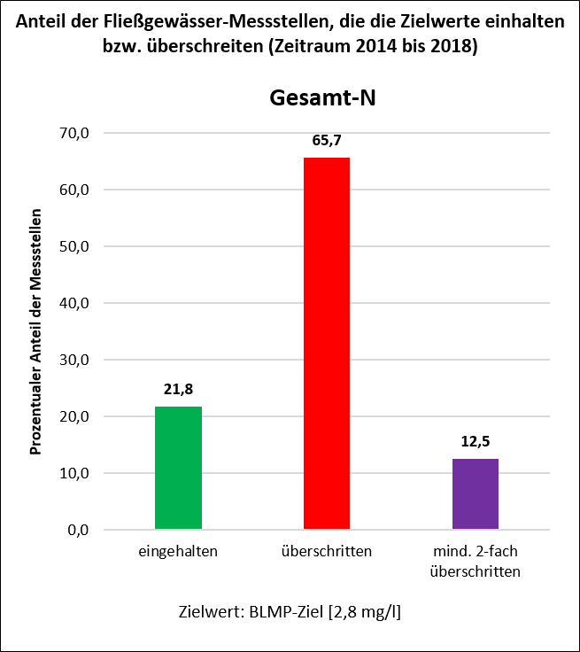
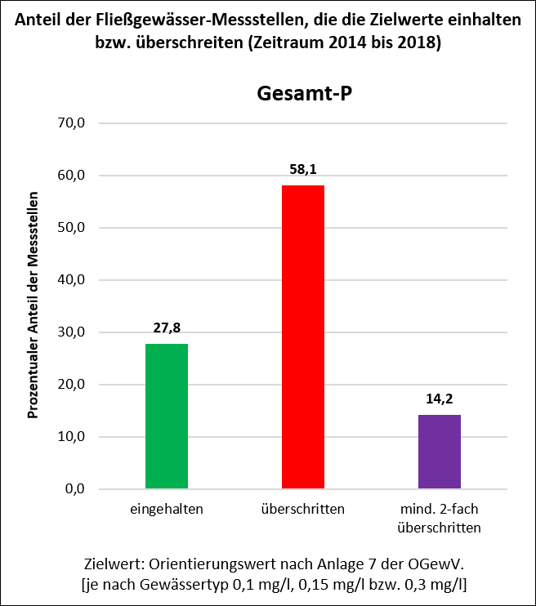
Handlungsfeld – Reduzierung Nährstoffeinträge in Oberflächengewässer
Überblick zu den Messstellen in Fließgewässer bezüglich Überschreitung der Zielwerte
1.033 Fließgewässerwasserkörper weisen eine Überschreitung des Zielwertes von 2,8 mg/l TN auf, insgesamt sind 30.500 t TN aus diffusen Quellen in NI zu reduzieren.
37 Wasserkörper zeigen einen Minderungsbedarf an TN aus Punktquellen oder urbanen Systemen auf.
Von den 1.540 Fließgewässerwasserkörpern weisen nach Durchführung der Defizitanalyse 890 Wasserkörper einen Minderungsbedarf (Soll-Ist-Vergleich), in Bezug auf TP von insgesamt rund 1.570 t auf.
Notes:
BLMP- Bund/Länder Messprogramm dient der Überwachung der Meeresumwelt von Nord- und Ostsee

Slide 9
Handlungsfeld – Reduzierung Nährstoffeinträge Landwirtschaft
Zur Reduzierung der diffusen Einträge aus der Landwirtschaft steht die Aktualisierung der DüV und die Neufassung der sogenannten phosphat- und nitratsensiblen Gebiete mit Bewirtschaftungsauflagen, sowie mit der Umsetzung des sogenannten „Niedersächsischen Weges“ (Änderungen zu den Gewässerrandstreifen im NWG) als grundlegende Maßnahmen zur Verfügung sowie ergänzende Maßnahmen wie Beratungsmaßnahmen „Gewässerschutzberatung EG-WRRL“ sowie Agrarumwelt- und Klimamaßnahmen.
Gewässerschutzberatung EG-WRRL | Agrarumwelt- u. Klimamaßnahmen
u.a. Beratungs- und Schulungsangebote für Land- und Forstwirte | Erosionsmindernde Maßnahmen auf landwirtschaftlich genutzten Flächen über die gute fachliche Praxis hinaus.
Zeitrahmen: Durch die Umsetzung der genannten Maßnahmen wird davon ausgegangen, dass bis 2027 die Emissionen und damit auch die Frachten auf das erforderliche bzw. erlaubte Maß reduziert werden.
Notes:
Hinweis Beratung und AUK: Aktuell wird die Gesamtstrategie für die neue Förderperiode des Landwirtschaftsfonds für die Entwicklung des ländlichen Raums (ELER) in Niedersachsen abgestimmt. Welche finanziellen Mittel Niedersachsen aus dem ELER-Fond zur Verfügung stehen werden, wird vermutlich erst gegen Ende des Jahres 2020 feststehen.
Zur Umsetzung DüV 2020: Allgemeine Verwaltungsvorschrift (des Bundes) zur Ausweisung von mit Nitrat belasteten und eutrophierten Gebieten (AVV GeA, vom 03.11.2020)

Slide 10
Handlungsfeld – Reduzierung Nährstoffeinträge Kommunale Kläranlagen
Kommunale Kläranlagen (KKA):
Im Rahmen der Auswertung der Untersuchungen von 83 kommunalen (Verdachts-) Kläranlagen (79 WK) und den Ergebnissen der landesweiten Nähstoffmodellierung ergibt sich folgendes Ergebnis:
An 35 Fließgewässerwasserkörpern wurde eine signifikante Belastung durch Nährstoffe (TP und TN) mittels punktueller Einträge durch Kläranlagen festgestellt.
Zeitrahmen:
Bis 2027 können nicht alle KKA instandgesetzt werden, Ausbau und Umbau erforderlich. Eine Kläranlage ist umgebaut worden. Hier ist ein Monitoring zwecks Verbesserung notwendig.
Für die weiteren KKA erst nach 2033, in Abstimmung mit den Kläranlagenbetreibern bzw. früher. Vertiefende Untersuchungen und Kontrollen an 41 KKA an 30 WK (Absprache KA-Betreibern bis 2027).
Notes:
Hintergrundinformation: Kläranlagenprojekt 2017 – 2019 des NLWKN (biol./ACP Untersuchung uh + oh KA, Verschlechterung biologischer. QK) u. Nährstoffmodellierung der AG Diffuse Belastungen. Ergebnis: Belastung mit TP 34 WK und mit TN 12 WK (davon 11 mit TP) Gesamt: 35 WK
Die Einhaltung der Werte aus der Abwasserverordnung gehören zu den Mindestanforderungen, die an kommunalen Kläranlagen zwingend einzuhalten sind. Gegebenenfalls kann es aber erforderlich sein, an den Kläranlagen aus Immissionsschutzgründen bzw. aufgrund der strengen Vorgaben nach EG-WRRL darüber hinausreichende Maßnahmen an den Kläranlagen vorzunehmen. Je nach der vorgefundenen bzw. vermuteten Ursache, die zum Nicht-Erreichen der Ziele der EG-WRRL führen, sind die konkreten LAWA-Maßnahmentypen zu benennen.
Die Zuordnung der Maßnahmentypen zu den Fließgewässerwasserkörpern erfolgt nach eingehender Auswertungen vorhandener Informationen zu kommunalen Kläranlagen in Niedersachsen. Dies umfasst zum Beispiel – soweit vorliegend – Auswertung von Modellierungsergebnissen, Untersuchungsergebnissen zur Auswirkung auf die ökologischen Parameter nach EG-WRRL, aktuellen Messwerten an den Kläranlagenausläufen, Kenntnisse zu geplanten baulichen Änderungen sowie zahlreiche weitere. An einigen Fließgewässern sind mehrere unterschiedliche Maßnahmentypen notwendig.
Die Maßnahmen gelten in der Regel sowohl für Stickstoff- wie auch Phosphorverbindungen. Lediglich bei den Maßnahmentypen 2 und 3 wird zwischen den beiden Nährstoffgruppen differenziert. Am häufigsten wird die Maßnahme 508 „Vertiefende Untersuchungen an und Kontrollen“ (an 41 KKA) als erforderlich angesehen (aus Modellierung zwecks Nachweis ob Sachverhalt stimmt). In den betreffenden Wasserkörpern gibt es deutliche Hinweise auf einen signifikanten Beitrag der Kläranlagen an den Nährstoffbelastungen. Die genauen Wirkzusammenhänge sind jedoch noch durch vertiefende Untersuchungen zu ermitteln.
Abstimmung mit Kläranlagenbetreibern und UWB (Dialogen) ist in Planung.

Slide 11
Handlungsfeld – Reduzierung Schadstoffeinträge in Oberflächengewässer
Ableitung des erforderlichen Minderungsbedarf für Schadstoffe (Angabe je Stoff/Stoffgruppe mit UQN-Überschreitung und Zuordnung LAWA-Maßnahmentyp.
Datengrundlage: Ergebnisse der Untersuchungen an landesweit 141 Messstellen im Zeitraum von 2016 bis 2018.
Flächendeckende Überschreitung der Umweltqualitätsnormen (UQN) für Quecksilber und polybromierten Diphenylether in Biota in allen Oberflächengewässern sowie Überschreitung von weiterer Stoff(gruppen): Polyzyklische aromatische Kohlenwasserstoffe, Cadmium, Blei, Nickel.
Maßnahmen zur Reduzierung der ubiquitären Schadstoffeinträge aus Diffusen Quellen (atmosphärischen Deposition) sind bestehende gesetzliche Regelungen wie z.B. Stoffverbote, Überwachung, Emmissionsminderung (grundlegende Maßnahmen).
Hinweise über sämtliche 33 prioritären Stoffe und Stoffgruppen (Anlage 8 der OGewV 2016) gibt der Leitfaden „Maßnahmenplanung Oberflächengewässer Teil C Chemie“.
Umsetzung der Spurenstoffstrategie des Bundes in NI: Stoffe wie Arzneimittel, Industriechemikalien, Bioziden. Vorgehen: Vermeiden-Reduzieren und Aufbereitung kommunaler und industrieller Abwässer.
Notes:
Prioritäre Stoffe: Stoffe nach Artikel 16 der Wasserrahmenrichtlinie, die ein erhebliches Risiko für die aquatische Umwelt und für die Menschen darstellen. Hierzu sind Umweltqualitätsnormen festgelegt worden. Umsetzung von Maßnahmen liegt nicht schwerpunktmäßig bei der Wasserwirtschaft. Hier sind überwiegend auch andere Politikbereiche angesprochen. Die betroffenen polybromierte Diphenylether sind bereits verboten. Schwermetallbelastung für Blei und Cadmium aus Altlasten/Altbergbau. Die Erstellung eines Ergänzungsbands zu den zwölf mit der RL 2013/39/EU neu geregelten prioritären Stoffe, deren UQN 2027 einzuhalten sind, ist für den kommenden Bewirtschaftungszeitraum vorgesehen.
Spurenstoffe: Stoffe, die in sehr geringen Konzentrationen in Gewässern vorkommen. Spurenstoffe stammen aus unterschiedlichen Bereichen und Produkten wie z. B. Biozide, Human- und Tierarzneimittel, Pflanzenschutzmittel, Industriechemikalien oder Körperpflege- und Waschmittel. Das Ziel der Spurenstoffstrategie des Bundes ist es, den Eintrag von relevanten Spurenstoffen in die aquatische Umwelt zu vermeiden beziehungsweise zu reduzieren.

Slide 12
Handlungsfeld – Reduzierung Stoffeintrag Salz
Wie in den vorhergehenden nds. Beiträgen zu den BWP berichtet, treten aufgrund menschlicher Nutzungen und Tätigkeiten Salzbelastungen auf.
Der gute ökologische Zustand/Potenzial wird in diesen Wasserkörpern nicht erreicht.
Überschreitung der Orientierungswerte für Chlorid/Sulfat gemäß OGewV, Anl. 7. Der Salzhaltigkeitsindex zeigt erhöhte Chloridgehalte auf, demnach veränderte Zusammensetzungen der Lebensgemeinschaft.
Signifikante Salzeinleitungen/-einträge sind bekannt.
Fazit: 32 Wasserkörper weisen entsprechende Defizite aufgrund von punktueller Salzeinträge auf, z. B. an der Ems, Grubenabwässer/Kohleabbau Ibbenbüren und an der Aue/ Erse durch ehemaligen Bergbau und industrielle Einleitungen.
Vereinzelt sind industrielle Produktionsabwässer oder kommunale Kläranlageneinleitungen für Salzeinträge in die Fließgewässer verantwortlich. Entsprechend sind grundlegende Maßnahmen wie z.B. Neubau oder Anpassung von Kläranlagen erforderlich.
Vertiefende Untersuchungen, Kontrollen, Optimierung, Neubau und Zusammenschlüsse von Kläranlagen sowie Reduzierung punktueller Quelleinträge aus dem Bergbau sind gestaffelt bis 2021 bzw. erst nach 2027 bzw. bis 2033 als ergänzende Maßnahmen umzusetzen.
Notes:
Hinweis: Für die Salzbelastung sind die Chlorid- und Sulfatkonzentration die maßgeblichen Parameter.

Slide 13
Handlungsfeld – Reduzierung der Nähr- und Schadstoffe im Grundwasser
Ableitung des erforderlichen Minderungsbedarf für Nährstoffe (Fracht t/a für Stickstoff) und Zuordnung LAWA-Maßnahmentyp.
Datengrundlage: Überschreitung der Nitratkonzentration im Grundwasser (Immisionsmonitoring) sowie Betrachtung der potentiellen Nitratsickerwasserkonzentration zur Abschätzung der Stoffeinträge (Emissionsmonitoring).
Vorgehen: Reduzierung der Nährstoffe Nitrat aus diffusen Quellen und Trendumkehr durch grundlegende Maßnahmen (Umsetzung Düngerecht).
Landwirtschaft | Wasserwirtschaft
Umsetzung Düngegesetz und DüV mit Nds. Verordnung über düngerechtliche Anforderungen zum Schutz der Gewässer vor Verunreinigung durch Nitrat oder Phosphat (NDüngGewNPVO). | Mit der Verordnung über Schutzbestimmungen in Wasserschutzgebieten z.B. durch: Nutzungsbeschränkungen, Anforderungen an die Düngung, Ordnungswidrigkeiten.
Zeitrahmen: Die Regelungen wirken sofort, demnach werden voraussichtlich bis 2027 die Emissionen und damit auch die Frachten reduziert werden.
Notes:
Bild NLWKN; Ausweisung nitratsensibler und phosphatsensibler Gebiete (in Überarbeitung) herausgenommen.
Zur Umsetzung DüV 2020: Allgemeine Verwaltungsvorschrift (des Bundes) zur Ausweisung von mit Nitrat belasteten und eutrophierten Gebieten (AVV GeA, vom 03.11.2020)
Neben der Umsetzung der novellierten DüV vom 28.04.2020 zählen hierzu die Verordnung über Schutzbestimmungen in Wasserschutzgebieten (SchuVO) vom 29.05.2013 und die Meldeverordnung in Bezug auf Wirtschaftsdünger vom 01.06.2012 (geändert am 21.06.2017).

Slide 14
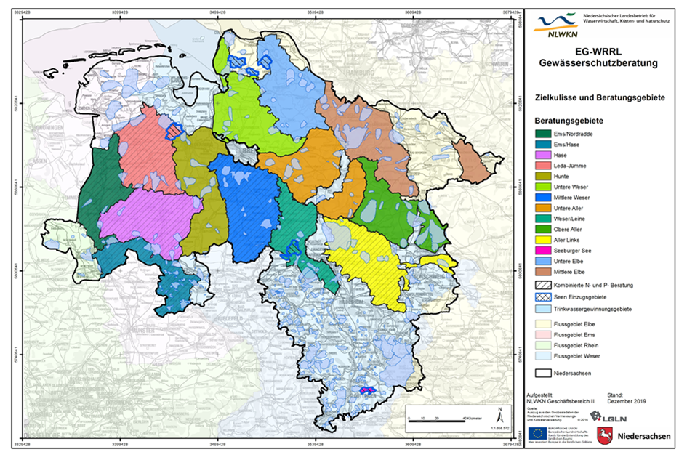
Handlungsfeld – Reduzierung der Nähr- und Schadstoffe im Grundwasser
Vorgehen: Reduzierung der Nährstoffe aus diffusen Quellen und Trendumkehr durch ergänzende Maßnahmen durch: Gewässerschutzberatung EG-WRRL (Freiwillige Beratungsangebote an Landwirte), Umsetzung von Agrarumwelt- und Klimamaßnahmen in entsprechender Gebietskulisse und Kooperationsprogramm Trinkwasserschutz in Trinkwassergewinnungsgebieten (Beratung und Freiwillige Vereinbarungen) sowie Modell- u. Pilotprojekte.
Zeitrahmen: Für die Agarumwelt- und Klimaschutzmaßnahmen sind die Entscheidungen zur neuen Förderperiode 2021 bis 2027 noch zu klären. Die Umsetzung erfolgt in der Zeitspanne der Förderperiode.
Förderperiode 2021 bis 2027
Notes:
Kooperationsprogramm Trinkwasserschutz: Gewässerschutzberatung, Freiwillige Vereinbarungen in Trinkwassergewinnungsgebieten, Modell-und Pilotprojekte zur Erforschung einer auf die Grundwasserschutzbelange ausgerichteten Land-u. Forstwirtschaft.
Für die Agarumwelt- und Klimaschutzmaßnahmen sind die Entscheidungen zur neuen Förderperiode 2021 bis 2027 abzuwarten. Die Umsetzung erfolgt in der Zeitspanne der Förderperiode.

Slide 15
Handlungsfeld – Reduzierung der Nähr- und Schadstoffe im Grundwasser
Ableitung des erforderlichen Minderungsbedarf für Schadstoffe (Angabe je Stoff/Stoffgruppe für Cadmium\Pflanzenschutzmittel mit QN-Überschreitung und Zuordnung LAWA-Maßnahmentyp).
Datengrundlage: Immisionsmonitoring 2013-2018 (PSM).
Vorgehen: Reduzierung der Schadstoffe aus diffusen Quellen durch grundlegende Maßnahmen mit Dünge- und Pflanzenschutzgesetz, Nationaler Aktionsplan zur nachhaltigen Anwendung von Pflanzenschutzmitteln (NAP). Versuchswesen und Beratung der landwirtschaftlichen Fachbehörde, Anwendungsverbote bei Befundlagen in Trinkwassergewinnungsgebieten.
Bzgl. des Cadmiums (Cd) wird weiterhin Forschungsbedarf gesehen, um Aussagen zu regionalen Eintragspfaden von Cd ins Grundwasser zu gewinnen. Bei Untersuchungen sind keine Hinweise auf direkten Cd-Eintrag festgestellt worden. Demnach werden regional angepasste Maßnahmen festgelegt. Durch die Novellierung der DüV werden Effekte für eine Reduzierung der Cadmiumbelastung erwartet.
Zeitrahmen: Die gesetzlichen Regelungen gelten sofort. Für diese Maßnahmen ist kein Zeitraum der Maßnahmenumsetzung festzulegen.
Notes:
Bei Pflanzenschutzmittel-Befunden größer der vorgeschriebenen Qualitätsnorm (QN) der derzeit zugelassenen Wirkstoffe werden in den entsprechend bewerteten Grundwasserkörpern verschiedene Ansätze verfolgt. Die grundlegende Maßnahme zur Reduzierung der Pestizidbelastung erfolgt durch die Umsetzung der Vorgaben des Pflanzenschutzgesetzes. Zunächst einmal wird der gesetzlich vorgezeichnete Weg der Zulassungsprüfung beschritten. In Ergänzung hierzu werden bei entsprechenden Befundlagen für nicht relevante Metabolite von den Wasserversorgern initiierte Anwendungsverbote in Trinkwassergewinnungsgebieten umgesetzt. Hinzu kommt der Nationale Aktionsplan zur nachhaltigen Anwendung von Pflanzenschutzmitteln (NAP). Hierzu gehört bspw. die Einführung neuer Beratungsansätze, der Einsatz von Robotertechnik, oder die Erforschung mechanischer Verfahren zur Beikrautregulierung.
Hinsichtlich der Cadmiumbelastung werden auch auf Effekte durch die Novellierung der DüV erwartet.

Slide 16
Handlungsfeld – Reduzierung der Nähr- und Schadstoffe im Grundwasser
Vorgehen: Reduzierung der Schadstoffeinträge durch ergänzende Maßnahmen durch:
Agrarumwelt- und Klimaschutzmaßnahmen, Freiwillige Vereinbarungen und Regionalkonferenzen (PSM Beratung und Schulungsangebote). Monitoringprogramme der Wasserversorger und Schutzbestimmungen in Wasserschutzgebietsverordnungen (Praxisempfehlung für nds. Wasserversorger u. Wasserbehörden). Landesweites Monitoring (Themenberichte des GLD zur PSM-Belastung) und Ursachenforschung (Steckbriefe) für PSM. Ermittlung von wirkstoffspezifischem und regionalem Handlungsbedarf, Altersdatierung des Grundwassers an Messstellen mit PSM-Befunden.
Zeitrahmen: Für die Agarumwelt- und Klimaschutzmaßnahmen sind die Entscheidungen zur neuen Förderperiode 2021 bis 2027 noch zu klären. Die Umsetzung erfolgt in der Zeitspanne der Förderperiode. Die Regionalkonferenzen für PSM werden weitergeführt.
Notes:
Landesweites Monitoring und Erstellung von Bewertungen und Themenberichten des GLD zur PSM-Belastung
Ursachenforschung: Erstellung standort-u. wirkstoffspezifischer Steckbriefe
Ermittlung von wirkstoffspezifischen und regionalem Handlungsbedarf
Durchführung einer Altersdatierung des Grundwassers an Messstellen mit PSM-Befunden 15

Slide 17
Kosten für die Umsetzung der EG-WRRL in Niedersachsen
Unter Verwendung der bundeseinheitlich abgestimmten Vorgaben der LAWA ist eine Kostenabschätzung vorgenommen worden. Demnach ergeben sich für Niedersachsen voraussichtlich Gesamtkosten in Höhe von ca. 1.4 Mrd. € für den dritten Bewirtschaftungszeitraum.
Die Kostenabschätzung beinhalten z.B.:
Durchgängigkeit/Gewässerstruktur für Fließgewässer: ca. 770 Millionen €
Stehende Gewässer: ca. 102 Millionen €
Abwasser: ca. 187 Millionen €
Diffuse Einträge aus der Landwirtschaft: ca. 301 Millionen €
Weiter ist vorgesehen, die Gewässerallianz und die Gewässerschutzberatung fortzuführen.
Mittel für die Dümmersanierung und die Maßnahmen zur Verbesserung der Gewässergüte der unteren Ems im Zuge Masterplan Ems sind eingeplant.
Notes:
Kosten für dem Bund zuzuordnende EG-WRRL-Maßnahmen an Bundeswasserstraßen sind hierin nicht enthalten. Das Projekt Gewässerallianz Niedersachsen wird derzeit mit 1 Mio. EUR pro Jahr unterstützt. Eine weitere Stärkung und Verstetigung der Gewässerallianzen ist beabsichtigt.
Die Kostenschätzung für Umsetzung aller zur Zielerreichung notwendigen Maßnahmen (Vollplanung) umfasst: ca. 3.4 Milliarden Euro.

